Slide 1
多面体の画面への投影
ケプラーの太陽系モデルとミウラ折り
宇宙物理・数理科学研究室
情報システム学科
B12-014
奥野駿哉

Slide 2
序論
動機
立体などの三次元の物体を二次元である画面に投影する。
目的
ケプラーの多面体太陽系モデルの検証を行う。
ミウラ折りを理解するためのツールを作成する。

Slide 3
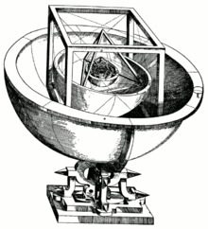
ケプラーの多面体太陽系モデル（１）
概要
水星から土星までの６惑星の軌道と軌道の間に外側から正六面体、正四面体、正十二面体、正二十面体、正八面体の５つの正多面体が順に当てはまる太陽系モデルである。
目的
ケプラーモデルから求められる軌道が現代の軌道と比較
してどれほど誤差が生じるのかを調べ、ケプラーが提唱
した多面体の順が最適な順であるのかを検証する。
図の出典「http://www.kousakusha.co.jp/NEWS/weekly0203.htmlよりケプラーの宇宙モデル」
『Mark Schenk and Simon D. Guest, Proc Natl Acad Sci USA. 110(2013) 3276よりケプラーの太陽系モデル』

Slide 4

ケプラーの多面体太陽系モデル（２）
検証方法
各正多面体の一辺が１のときの外接球と内接球の半径を求め、
金星の軌道から一番近い水星の軌道を求める。
金星$の軌道 × \frac{正八面体の正多面体の内接球の半径}{正八面体の正多面体の外接球の半径}= 水星$の軌道
外側の黒線：金星の軌道、内側の黒線：水星の軌道、赤線：正八面体の断面図
緑線：正八面体の外接球の半径、青線：正八面体の内接球の半径

Slide 5
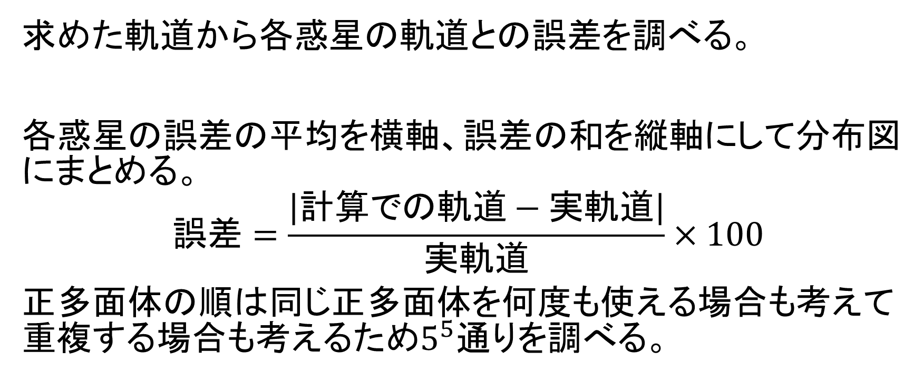
ケプラーの多面体太陽系モデル（３）
求めた軌道から各惑星の軌道との誤差を調べる。
各惑星の誤差の平均を横軸、誤差の和を縦軸にして分布図にまとめる。
$$誤差=\frac{\left|計算での軌道−実軌道\right|}{実軌道}×100$$
正多面体の順は同じ正多面体を何度も使える場合も考えて重複する場合も考えるため$5^{5}通りを$調べる。

Slide 6
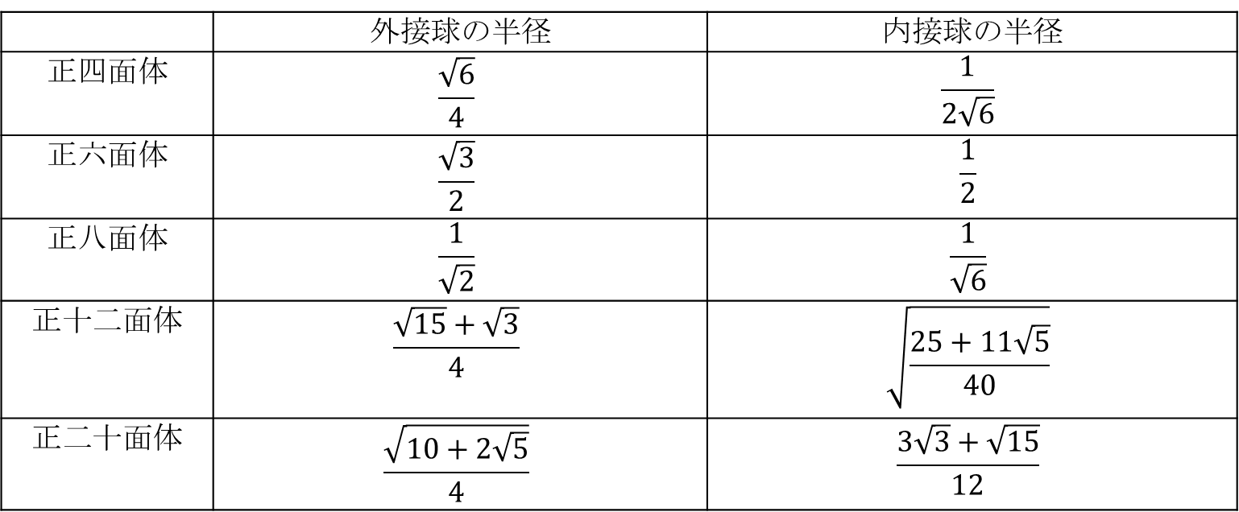
ケプラーの多面体太陽系モデル（４）
各正多面体の外接球・内接球の半径
 | 外接球の半径 | 内接球の半径
正四面体 | $$\frac{\sqrt{6}}{4}$$ | $$\frac{1}{2\sqrt{6}}$$
正六面体 | $$\frac{\sqrt{3}}{2}$$ | $$\frac{1}{2}$$
正八面体 | $$\frac{1}{\sqrt{2}}$$ | $$\frac{1}{\sqrt{6}}$$
正十二面体 | $$\frac{\sqrt{15}+\sqrt{3}}{4}$$ | $$\sqrt{\frac{25+11\sqrt{5}}{40}}$$
正二十面体 | $$\frac{\sqrt{10+2\sqrt{5}}}{4}$$ | $$\frac{3\sqrt{3}+\sqrt{15}}{12}$$

Slide 7
ケプラーの多面体太陽系モデル（５）
地球の軌道を１としたときの各惑星の軌道長半径
 | 軌道長半径
水星 | 0.3871
金星 | 0.7233
地球 | 1
火星 | 1.5237
木星 | 5.2026
土星 | 9.5549

Slide 8
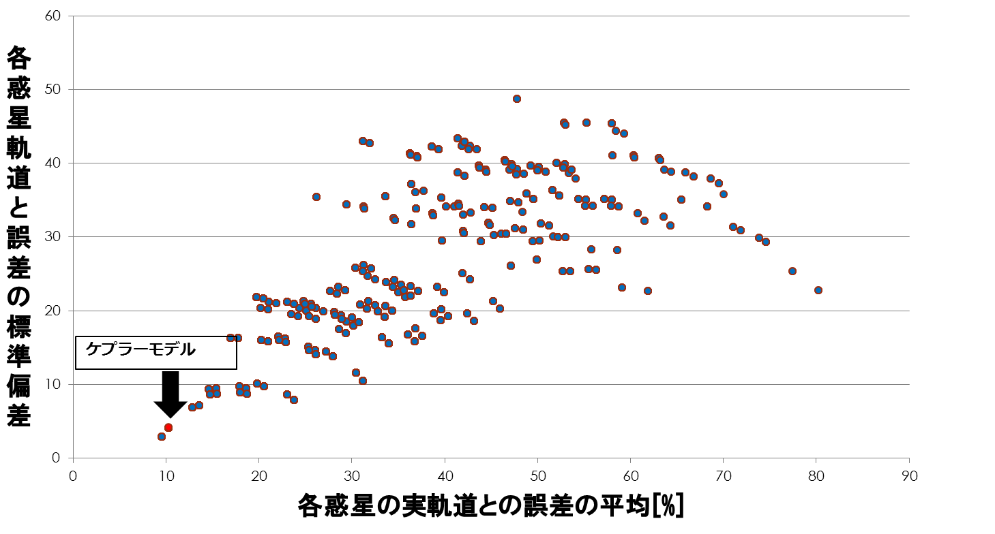
ケプラーの多面体太陽系モデル（６）
検証結果
ケプラーモデルは二番
目となり、誤差は10%以
上存在する。
最適なモデルは正多面
体が重複しているため
重複しない場合ではケプ
ラーモデルが最適となる。

Slide 9
ケプラーの多面体太陽系モデル（９）
最適である外側からの順を重複する場合としない場合でまとめる。
ケプラーモデルは赤文字で表す。
重複しない
正6面体、正4面体、正12面体、正20面体、正8面体（10.46%）
正12面体、正4面体、正6面体、正20面体、正8面体(12.29%)
正12面体、正4面体、正20面体、正6面体、正8面体(21.53%)
重複する
正6面体、正4面体、正6面体、正20面体、正6面体(7.99%)
正6面体、正4面体、正12面体、正20面体、正8面体(10.46%)
正6面体、正4面体、正6面体、正6面体、正6面体(10.94%)

Slide 10
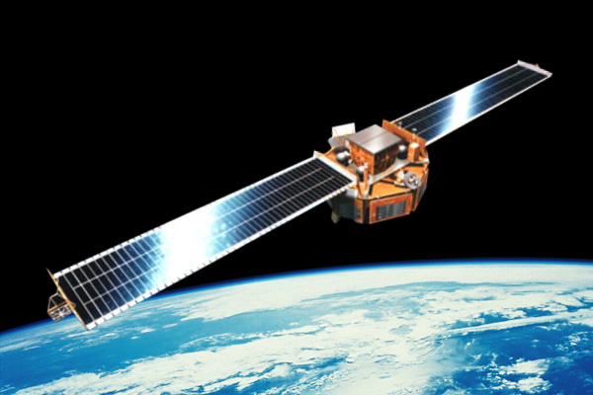
ミウラ折り（１）
概要
三浦公亮氏が考案した面の折り方であり、面を小さくたたみ広げることができる。
太陽電池パネルや地図などに使われている。
目的
Javaを使ってミウラ折りが平面からどのようにできるのか
を確認できるツールを作成する。
またミウラ折りにおけるポアソン比との関係を紹介する。
図の出典「http://www.isas.jaxa.jp/j/japan_s_history/satelite/より宇宙実験・観測フリーフライヤ「SFU」」

Slide 11
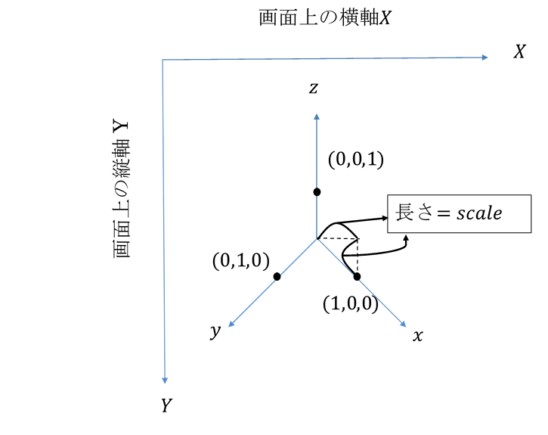
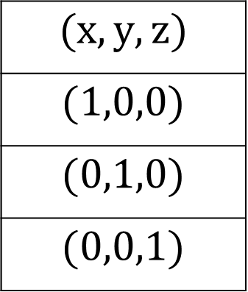

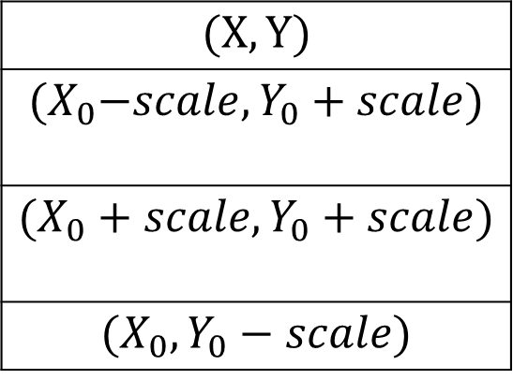
ミウラ折り（２）
座標変換
三次元座標を二次元座標に変換するために、
三次元座標での$xyz$方向への単位ベクトルの
大きさを$scaleとし$て二次元座標$\left(X,Y\right)$で表す。
二次元座標の原点を$X_{0, }Y_{0}とする$。
$$(x,y,z)$$
$$(1,0,0)$$
$$(0,1,0)$$
$$(0,0,1)$$
$$(X,Y)$$
$${(X}_{0}−scale,Y_{0}+scale)$$
$$(X_{0}+scale,Y_{0}+scale)$$
$$(X_{0},Y_{0}−scale)$$

Slide 12
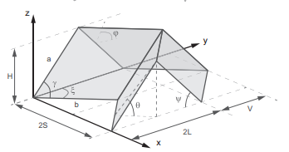

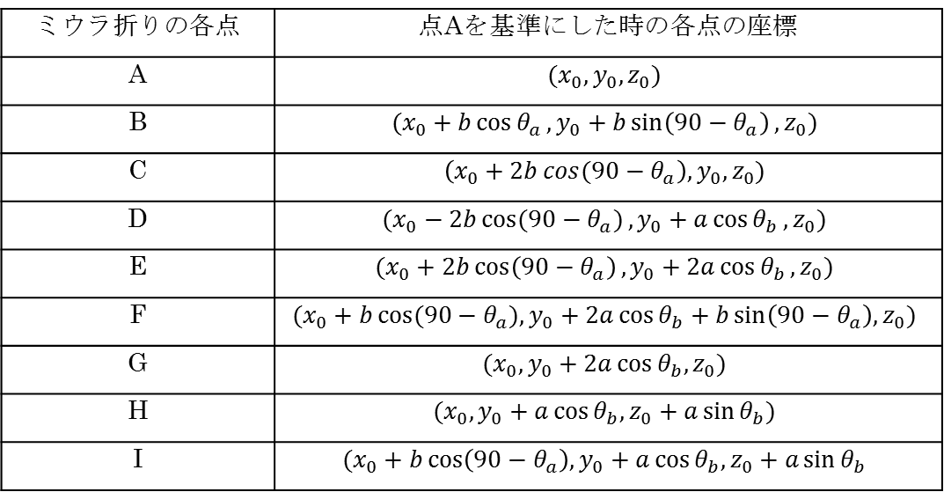




ミウラ折り（３）
ミウラ折りは長さ$a,bと$角度$θ_{a},θ_{b}$の４つのパラメータから点Aを基準としたミウラ折りの各座標を表せる。
右図の出典「Mark Schenk and Simon D. Guest, Proc Natl Acad Sci USA. 110(2013) 3276」
ミウラ折りの各点 | 点Aを基準にした時の各点の座標
A | $$(x_{0},y_{0},z_{0})$$
B | $$(x_{0}+b\cos{θ_{a}},y_{0}+b\sin\left(90−θ_{a}\right),z_{0})$$
C | $$\left(x_{0}+2b\cos{(90−θ_{a}}\right),y_{0},z_{0})$$
D | $$(x_{0}−2b\cos{{(90−θ}_{a})},y_{0}+a\cos{θ_{b}},z_{0})$$
E | $$(x_{0}+2b\cos\left(90−θ_{a}\right),y_{0}+2a\cos{θ_{b}},z_{0})$$
F | $$(x_{0}+b\cos{{(90−θ}_{a}),y_{0}+2a\cos{θ_{b}+b\sin\left(90−θ_{a}\right),z_{0})}}$$
G | $$(x_{0},y_{0}+2a\cos{θ_{b},z_{0})}$$
H | $$(x_{0},y_{0}+a\cos{θ_{b},z_{0}+a\sin{θ_{b})}}$$
I | $$(x_{0}+b\cos\left(90−θ_{a}\right),y_{0}+a\cos{θ_{b},z_{0}+a\sin{θ_{b}}}$$
H
I
$$a$$
D
G
F
B
$$b$$
$$θ_{b}$$
A
$$θ_{a}$$
E
C

Slide 13
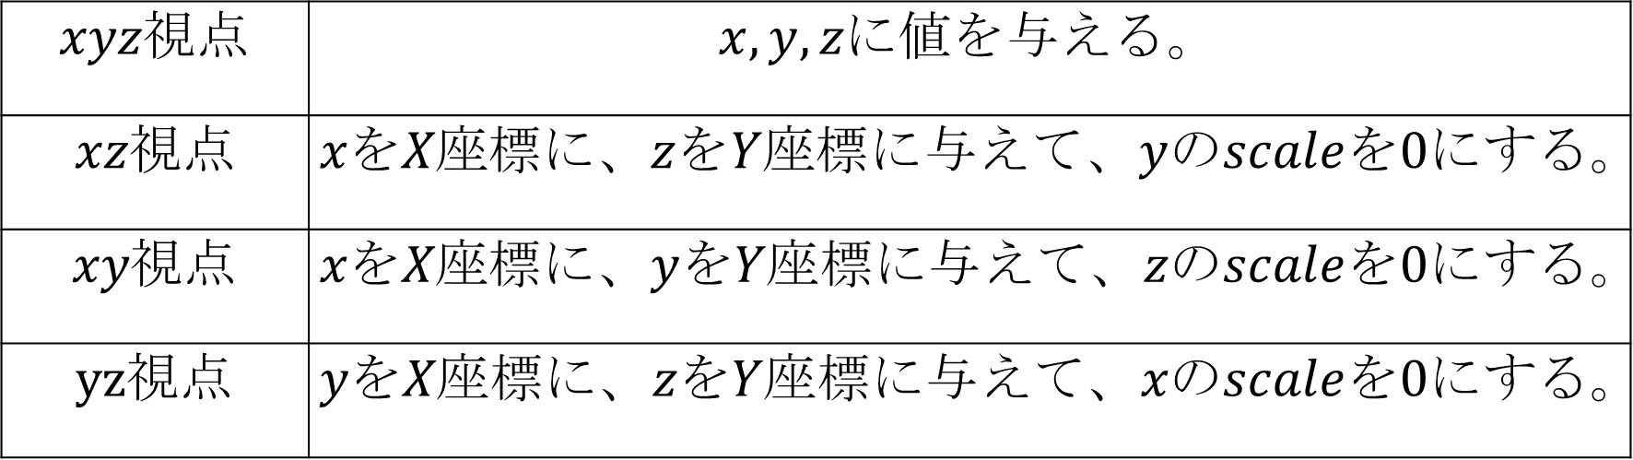

ミウラ折り（４）
視点の切り替えを行うため、見たい視点の座標の$scaleの$値を変更する。
$$xyz視点$$ | $$x,y,zに値を与える。$$
$$xz視点$$ | $$xをX座標に、zをY座標に与えて、yのscaleを0にする。$$
$$xy視点$$ | $$xをX座標に、yをY座標に与えて、zのscaleを0にする。$$
$$yz視点$$ | $$yをX座標に、zをY座標に与えて、xのscaleを0にする。$$

Slide 14

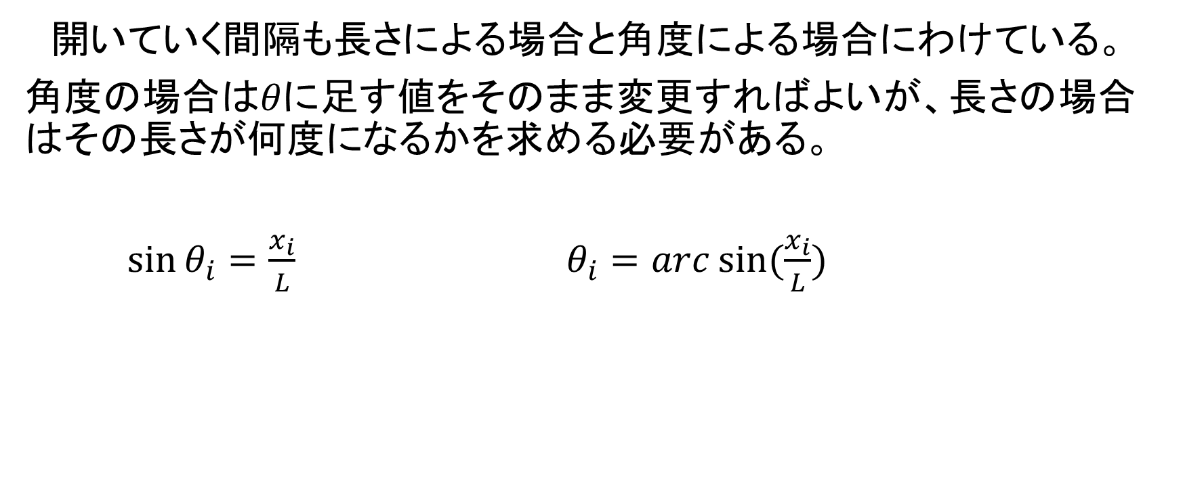


ミウラ折り（５）
開いていく間隔も長さによる場合と角度による場合にわけている。
角度の場合は$θに$足す値をそのまま変更すればよいが、長さの場合はその長さが何度になるかを求める必要がある。
$\sin{θ_{i}=\frac{x_{i}}{L}}$ $θ_{i}=arc\sin{(\frac{x_{i}}{L})}$
$$θ_{i}$$
$$L$$
$$x_{i}$$

Slide 15
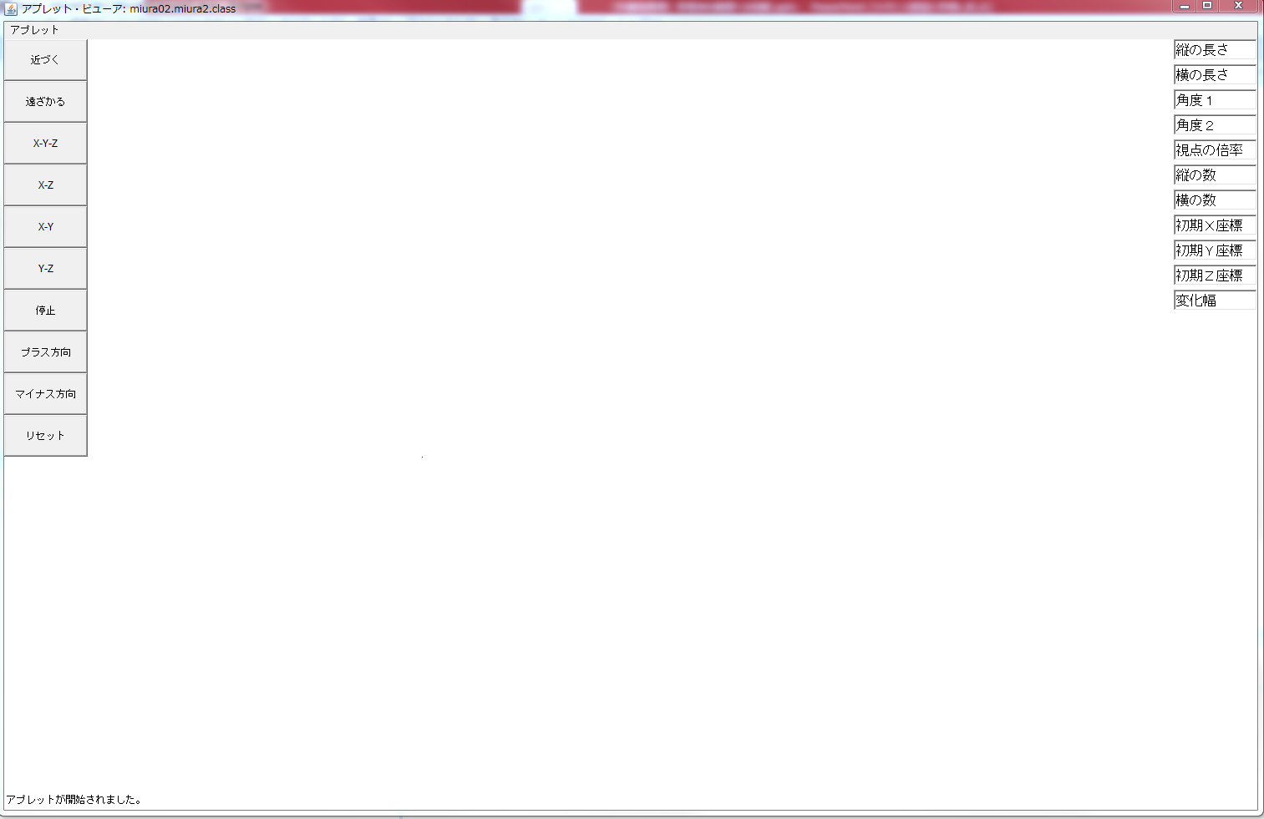
ミウラ折り（６）
ミウラ折りのモデルを表示するツール画面

Slide 16
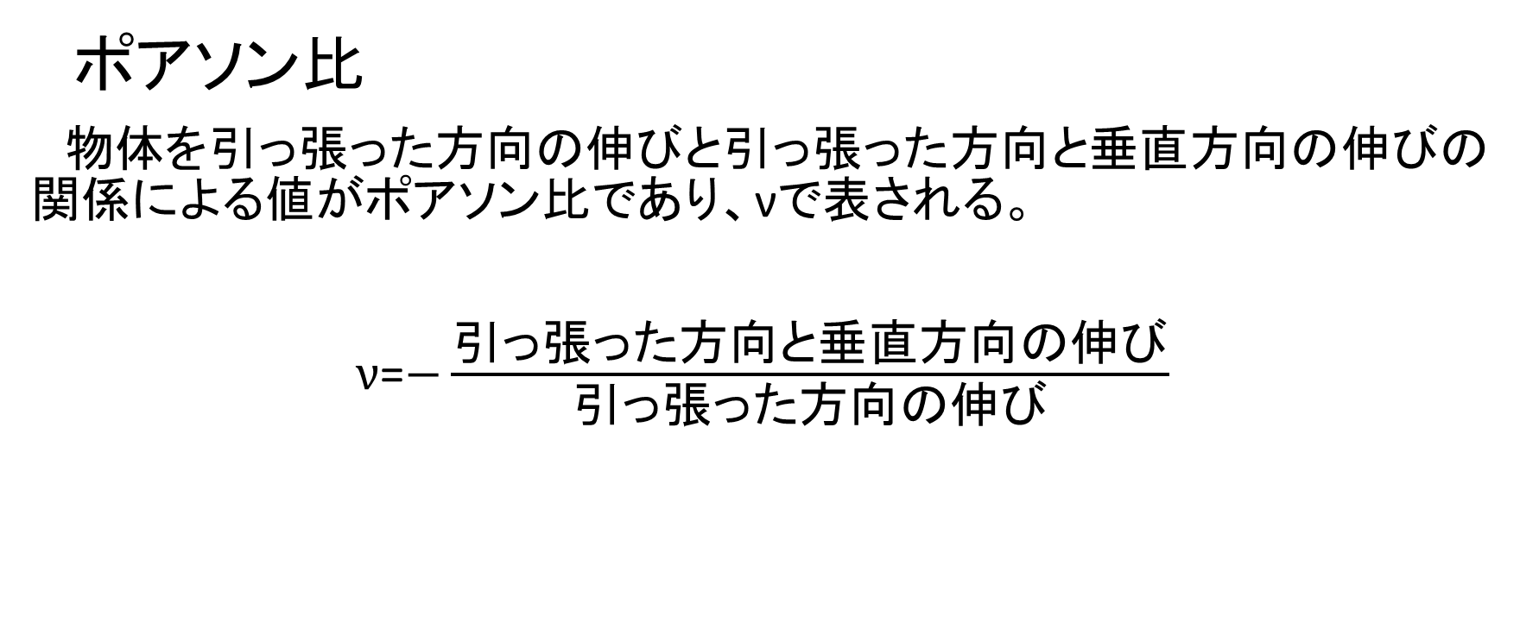
ミウラ折り（７）
ポアソン比
物体を引っ張った方向の伸びと引っ張った方向と垂直方向の伸びの関係による値がポアソン比であり、νで表される。
$ν$=$−\frac{引っ張った方向と垂直方向の伸び}{引っ張った方向の伸び}$

Slide 17
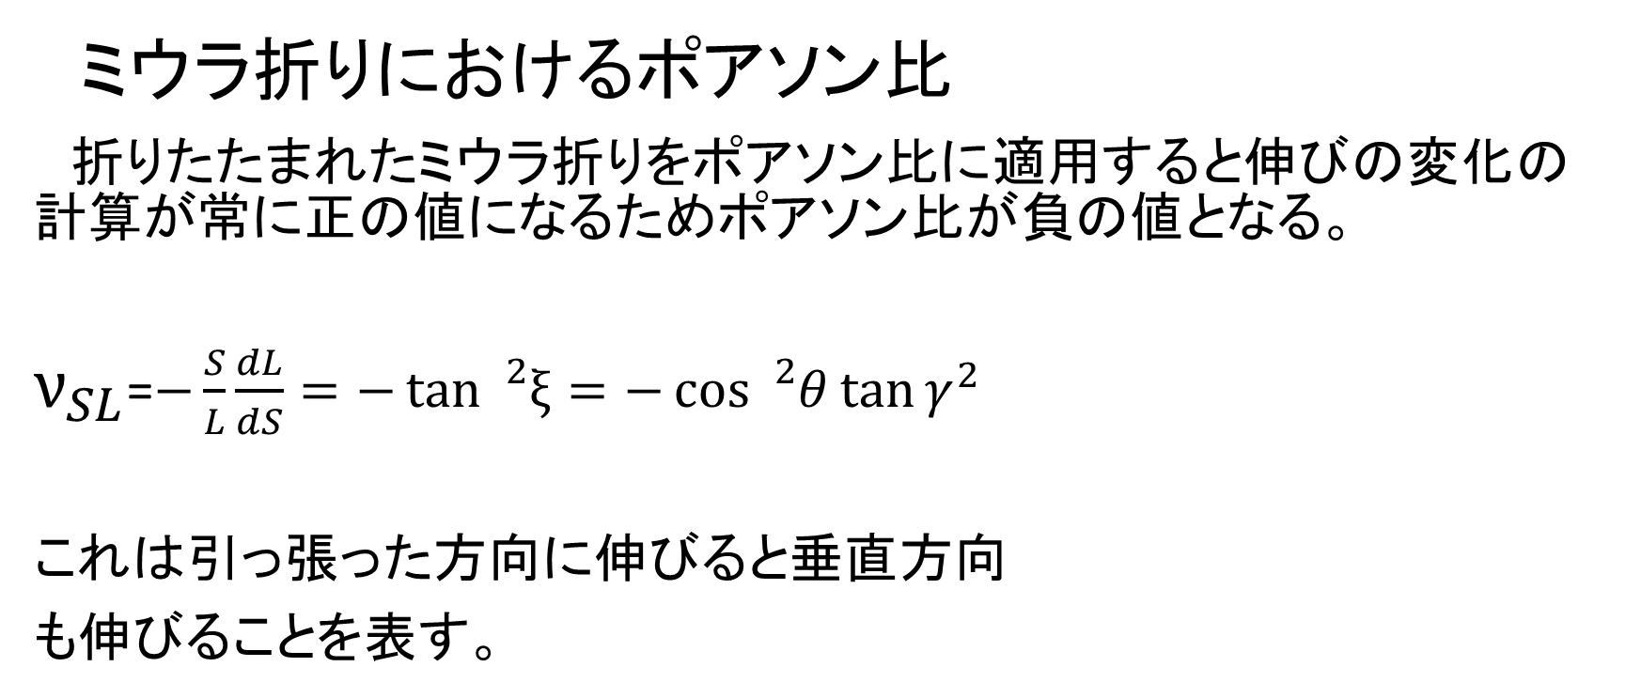
ミウラ折り（８）
ミウラ折りにおけるポアソン比
折りたたまれたミウラ折りをポアソン比に適用すると伸びの変化の計算が常に正の値になるためポアソン比が負の値となる。
$ν_{SL}$=$−\frac{S}{L}\frac{dL}{dS}=−\tan{{}_{}^{2}ξ}=−\cos{{}_{}^{2}θ\tan{γ^{2}}}$
これは引っ張った方向に伸びると垂直方向
も伸びることを表す。

Slide 18
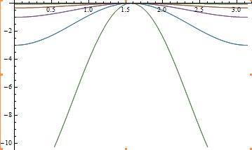

ミウラ折り（９）
ポアソン比の式をグラフに表したものである。
横軸が$θの$値となっており、
縦軸はポアソン比である。
線の色は$γの$角度で分けられており、
ポアソン比の値が低いほど$γの$値は
大きくなっている。

Slide 19
結論
ケプラーのモデルは重複しない場合では最適な正多面体の順である。しかし、誤差としては10%近く存在するため実際にこれを利用して正しい軌道を求めることはできない。
ミウラ折りは伸びと縮みが引っ張るまたは縮める方向とその方向の垂直方向で常に同時に起こる。
三次元座標の物体でも座標がわかれば二次元座標への変換を行うことができるためモデルを作成できる。

Slide 20
付録
折り方
観音折り
巻き四つ折り
蛇腹折り
・十字四つ折り

Slide 21
正六面体の内接球の半径と外接球の半径の比と正八面体の内接球の半径と外接球の半径の比が同じ0.57である。
正十二面体の内接球の半径と外接球の半径の比と正二十面体の内接球の半径と外接球の半径の比が同じ0.79である。

